Slide 1
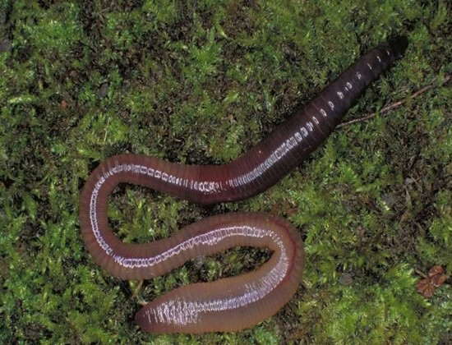
Малощетинковые черви.Среда обитания,внешнее и внутреннее строение дождевого червя

Slide 3
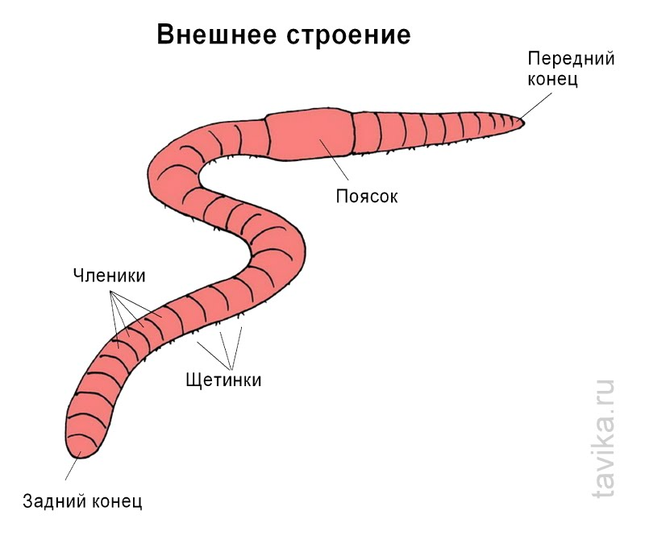

Slide 6
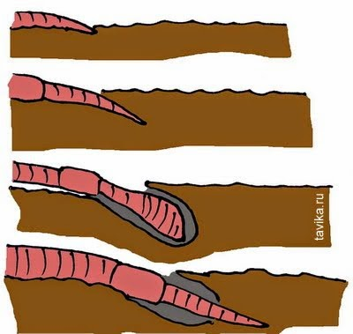

Slide 7
Виды дождевых червей

Slide 9
Выделительная система

Slide 10
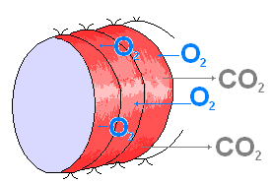
Дыхание
Для большинства кольчатых червей, в том числе и дождевых, характерно кожное дыхание, практически весь газообмен обеспечивается поверхностью тела, поэтому черви очень чувствительны к влажной почве и не встречаются в сухих песчаных почвах, где их кожа скоро подсыхает, а после дождей, когда в почве много воды, выползают на поверхность.

Slide 11
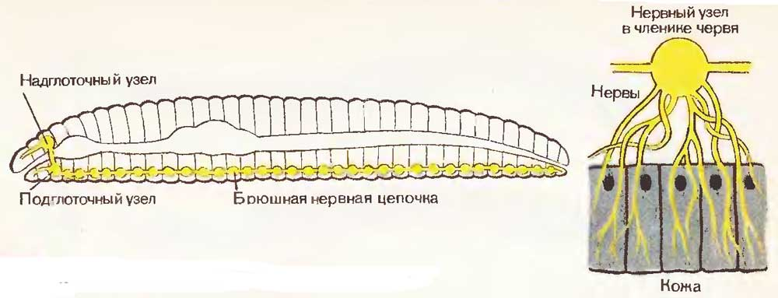
НЕРВНАЯ СИСТЕМА

Slide 12
Органы чувств
Органы чувств развиты очень слабо. У дождевого червя нет настоящих органов зрения, их роль выполняют отдельные светочувствительные клетки, находящиеся в кожном покрове. Там же помещаются рецепторы осязания, вкуса, обоняния. Дождевые черви способны к регенерации (легко восстанавливает заднюю часть).

Slide 14
